Slide 1
Inteligência Computacional
Competição 02 - Kaggle
Algoritmo LSTM para Previsão de Textos Misóginos
(Dataset Córpus)

Slide 2
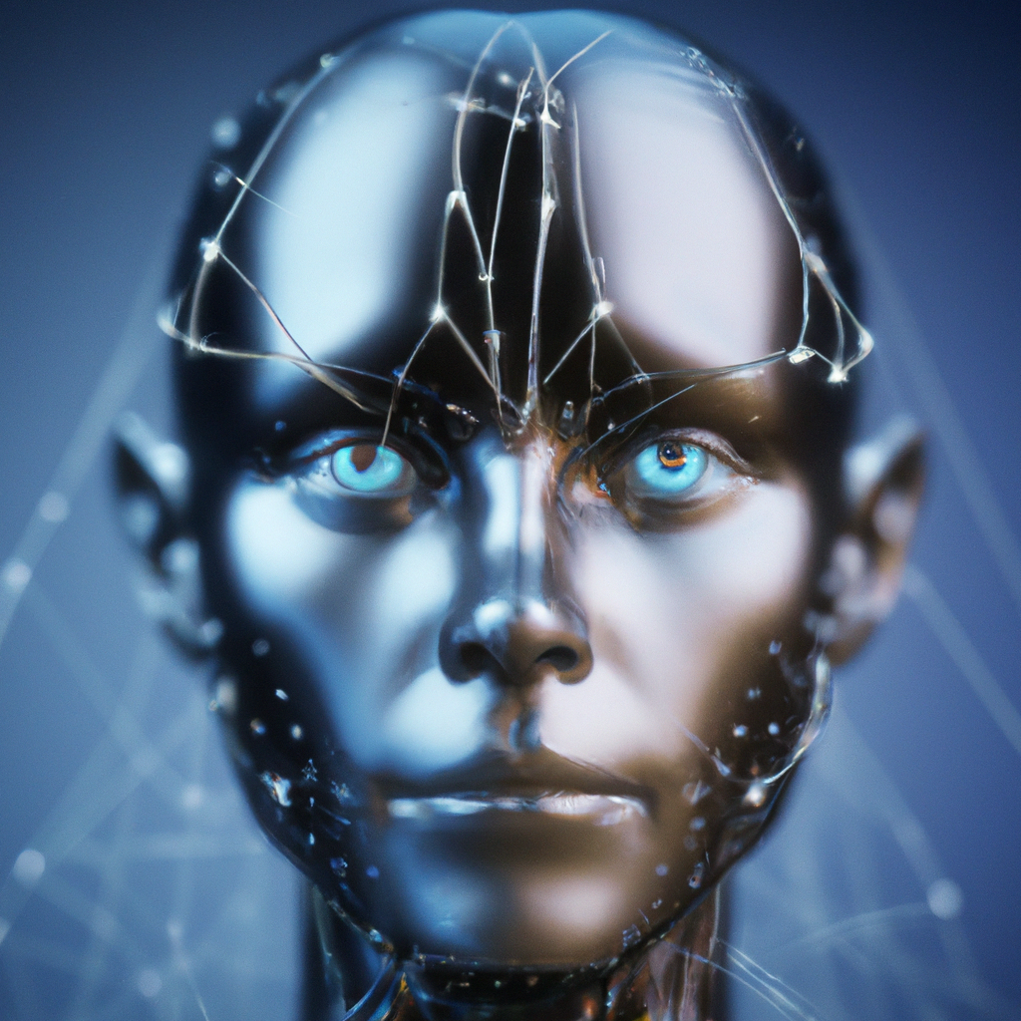
Introdução
O dataset córpus é composto por textos em inglês, coletados de redes sociais e anotados manualmente, estes textos foram classificados como conteúdo misógino (rótulo 1) ou sem presença de misoginia (rótulo 0).
O algoritmo LSTM, que é uma técnica de aprendizado de máquina, foi escolhido por ser capaz de lidar com sequências de dados de comprimento variável

Slide 3

Metodologia
Neste estudo, foi utilizado um conjunto de dados com 7500 amostras de treino e 2500 amostras de teste, armazenados em arquivos CSV e transformados em sequências de números inteiros.
O modelo LSTM foi construído com a biblioteca Keras do TensorFlow, incluindo camadas de Embedding, LSTM, Dropout e uma camada totalmente conectada com um único nó.

Slide 4

Treinamento e Resultados
O modelo foi treinado com três epochs e um batch_size de 64, as previsões foram realizadas no conjunto de teste e convertidas em 1 ou 0 para a criação do arquivo de submissão.
O modelo apresentou uma acurácia de aproximadamente 87% no conjunto de dados para treinamento e um score de 0.78443 no Kaggle.

